Slide 1
ГАПОУ РБ «Уфимский медицинский колледж»
Вахитова Лейсан, группа 41л

Slide 2
История
В конце 2019 г. в Китайской Народной Республике (КНР) произошла вспышка новой коронавирусной инфекции с эпицентром в городе Ухань (провинция Хубэй). Всемирная организация здравоохранения (ВОЗ) 11 февраля 2020 г. определила официальное название инфекции, вызванной новым коронавирусом, – COVID-19 («Coronavirus disease 2019»). Международный комитет по таксономии вирусов 11 февраля 2020 г. присвоил официальное название возбудителю инфекции –SARS-CoV-2.

Slide 3
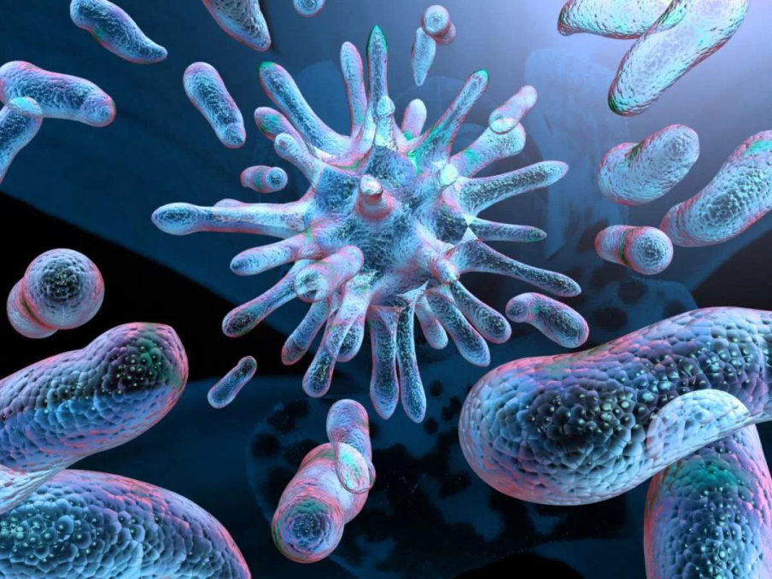
Коронавирусы (Coronaviridae) – это большое семейство РНК-содержащих вирусов, способных инфицировать как животных (их естественных хозяев), так и человека. У людей коронавирусы могут вызвать целый ряд заболеваний – от легких форм острой респираторной инфекции (ОРВИ) до тяжелого острого респираторного синдрома (ТОРС или SARS).

Slide 4
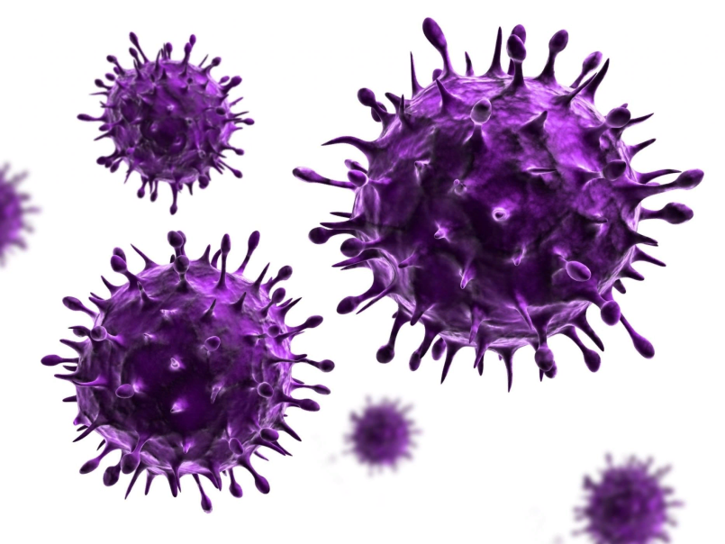
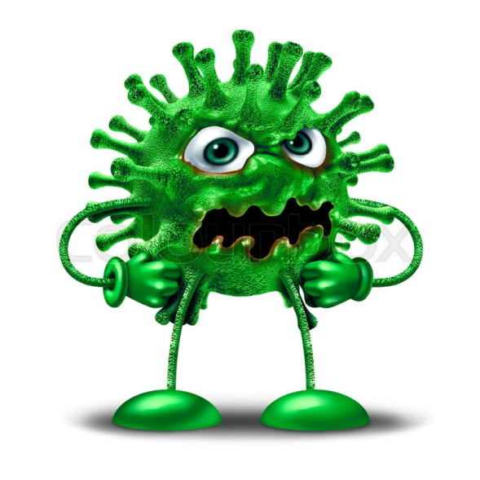
Омикрон — это новый штамм вируса SARS-CoV-2, который вызывает заболевание коронавирусом. Быстро распространяется по земному шару и отличается от других большим количеством мутаций и высоким уровнем инфицирования.

Slide 5
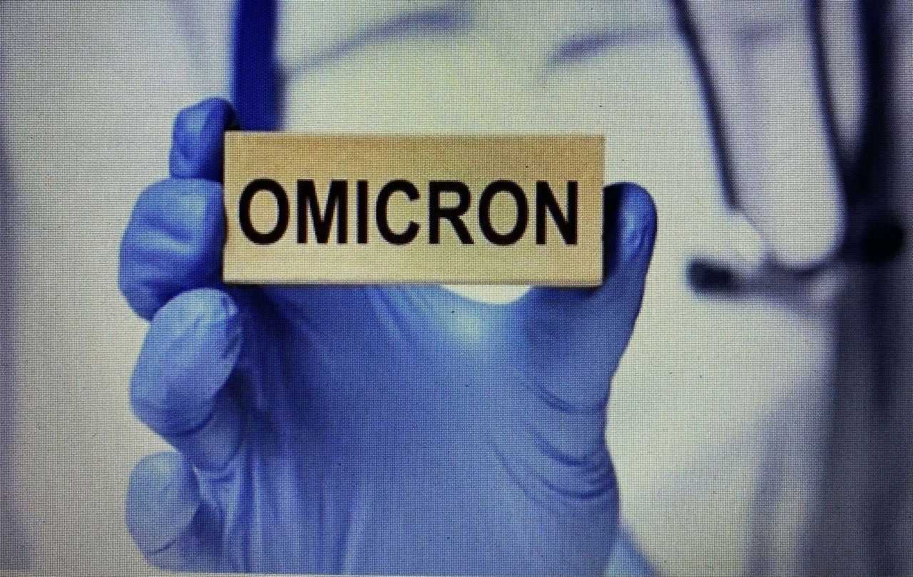
Новый штамм «омикрон» впервые выявили в первой половине декабря 2021-го в Южной Африке, где за последние три недели увеличилась заболеваемость коронавирусом.
В России первые случаи заражения вирусом «омикрон» были выявлены в конце декабря 2021 года.

Slide 6
Эпидемиология
Вирус быстро распространяется и передается воздушно-капельным путем (кашель и чихание) и контактным путём (через прикосновения). В связи с высокой вирулентностью передача коронавируса омикрон идет по разным данным в 3–5 раза быстрее, чем дельта и других штаммов. Сократился также инкубационный период. Максимальный период от момента заражения до появления первых симптомов составляет 14 суток, но у многих пациентов клинические признаки проявляются на третий день.

Slide 7
Ранние симптомы омикрон штамма
Штамм коронавируса «омикрон» считается крайне заразным. Он уже обнаружен уже почти в 80 странах мира Первые симптомы нового штамма омикрон напоминают признаки ОРВИ и гриппа.
Заболевание начинается с общего недомогания и усталости, затем присоединяются следующие проявления:
* болезненность и першение в горле, сухой кашель;
* повышение температуры тела до субфебрильных цифр;
* головные боли, мышечные боли;
* снижение аппетита;
* повышенная сонливость, вялость, которые являются признаками интоксикации.

Slide 8
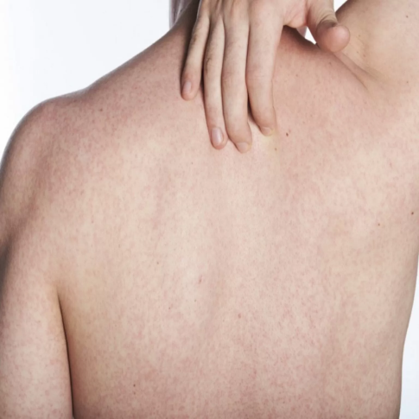
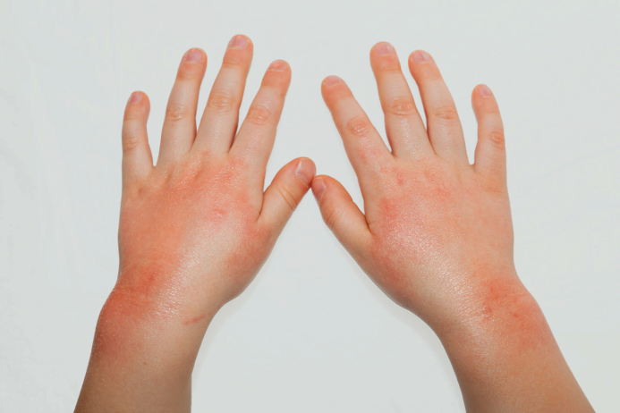
У заболевших новым штаммом детей в 15% случаев появляется сыпь.
* отмечается лихорадка, насморк, боли в горле, кашель. * повышенная утомляемость, слабость, сонливость;
* отказ от еды, снижение аппетита;
*боли в мышцах и суставах;
* тошнота, рвота, боли в животе, расстройства кишечника.
Одним из самых ярких симптомов коронавируса для детей стали "ковидные пальцы". По словам врачей, пальцы рук и ног начинаются выглядеть как обмороженные: они отекают и краснеют, на них появляются пузырьки.

Slide 9
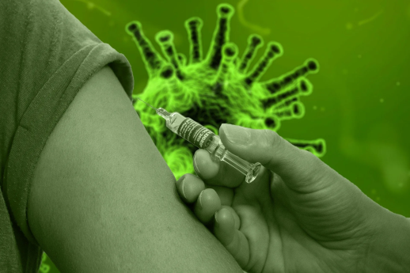
Значение вакцинации
О опасности «омикрона»
*Глава Минздрава России указал, что среди детей значительно выросло число зараженных «омикроном», которые нуждаются в госпитализации.
* «Примерно в 2,5 раза, отмечают наши коллеги, увеличилось количество детей, инфицированных «омикроном» и требующих лечения в стационарах. Также отмечается, что имеются случаи повторных заболеваний новой коронавирусной инфекцией», — сообщил Мурашко во время заседания президиума координационного совета по борьбе с COVID-19.
*По его словам, всего за время пандемии коронавирусом в России заразились более 1,5 млн детей. Сегодня активно болеют чуть больше 40 тысяч несовершеннолетних.
*Министр добавил, что на фоне роста заболевших среди детей и повторных заражений специалисты всего мира призывают к необходимости адаптации процесса вакцинации к изменившейся ситуации. И только вакцинация способна свести к минимуму заболеваемость детей коронавирусом и уберечь их здоровье.

Slide 10
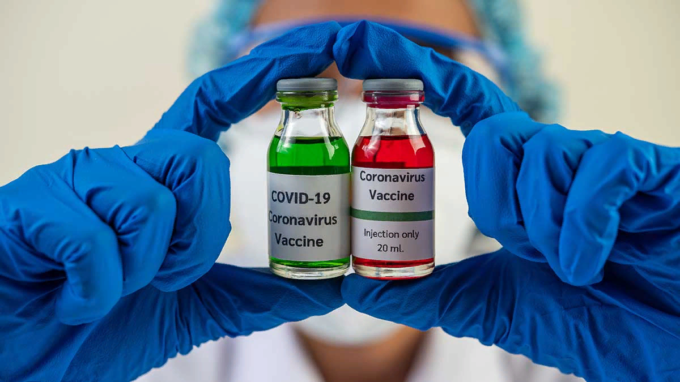
*Согласно приказа Министерства здравоохранения РФ от 20.12.2021 № 1122н «Об утверждении национального календаря профилактических прививок, календаря профилактических прививок по эпидемиологическим показаниям и порядка проведения профилактических прививок», вакцинация от коронавирусной инфекции, вызываемой вирусом SARS-CoV-2 внесена в календарь профилактических прививок по эпидемиологическим показаниям.

